Slide 1

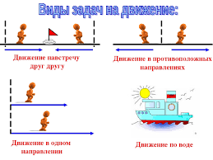
МАТЕМАТИКА
5
КЛАСС
Тема:
РЕШЕНИЕ
ЗАДАЧ

Slide 2
ЗАДАНИЯ ДЛЯ САМОСТОЯТЕЛЬНОЙ РАБОТЫ
475. Из двух туристических баз, находящихся на расстоянии 27 км друг от друга, одновременно вышли две группы туристов. Первая группа движется со скоростью 4 км / ч, а вторая - со скоростью 5 км / ч. Через какое время они встретятся?
Ответ: через 3 часа встретятся
476. Два трактора одновременно выехали из села в противоположных направлениях. Скорость первого трактора равна 34 км / ч, а другого - 32 км / ч. Сколько часов спустя расстояние между ними будет равным 132 км?
Ответ: спустя 2 часа между ними будет 132 км

Slide 3
РЕШЕНИЕ ЗАДАЧ
477. Две моторные лодки отплыли от берега одновременно в противоположных направлениях. Скорость первой лодки составляет 30 км/ч, а второй –
40 км / ч. Сколько часов спустя расстояние между ними будет равным 210 км?
Дано:
v₁ = 30 км/ч
v₂ = 40 км/ч
S = 210 км
t – ? ч
Решение:
1) 30 + 40 = 70 (км/ч) – V удаления
2) t = S : V
210 : 70 = 3 (ч) – t
Ответ: через 3 часа расстояние будет 210 км

Slide 4
РЕШЕНИЕ ЗАДАЧ
478. Два мотоциклиста выехали из города одновременно в противоположных направлениях. Через 2 часа расстояние между ними стало равным 100 км Скорость первого мотоциклиста равна 30 км / ч. Найдите скорость второго мотоциклиста.
Дано:
v₁ = 30 км/ч
t = 2 ч
S = 100 км
v₂ – ? км/ч
100 км

Slide 5
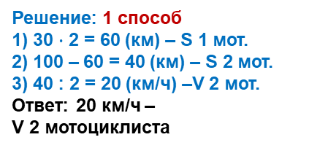
РЕШЕНИЕ ЗАДАЧ
Дано:
v₁ = 30 км/ч
t = 2 ч
S = 100 км
v₂ – ? км/ч
100 км
Решение: 1 способ
1) 30 $∙$ 2 = 60 (км) – S 1 мот.
2) 100 – 60 = 40 (км) – S 2 мот.
3) 40 : 2 = 20 (км/ч) –V 2 мот.
Ответ: 20 км/ч –
V 2 мотоциклиста
Решение: 2 способ
1) 100 : 2 = 50 (км) – S 1 и 2 мот.
за 1 час (это - сумма скоростей)
2) 50 – 30 = 20 (км/ч) – V 2 мот.
Ответ: 20 км/ч –
V 2 мотоциклиста

Slide 6
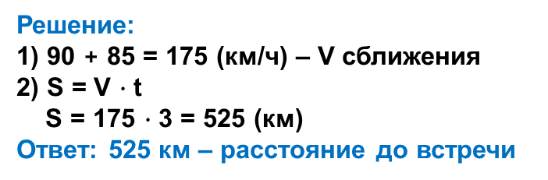
РЕШЕНИЕ ЗАДАЧ
479. Составьте задачу на основе рис. и решите ее.
Дано:
v₁ = 90 км/ч
v₂ = 85 км/ч
t = 3 ч
S – ? км
Решение:
1) 90 + 85 = 175 (км/ч) – V сближения
2) S = V $∙$ t
S = 175 $∙$ 3 = 525 (км)
Ответ: 525 км – расстояние до встречи

Slide 7
РЕШЕНИЕ ЗАДАЧ
480. Решите задачу, используя информацию на диаграмме. На сколько быстрее бежит лошадь ,
чем собака?
Дано:
Лошадь – 700 м/мин
Собака – 600 м/мин
Козёл – 250 м/мин
Кот – 200 м/мин
? на сколько
Решение:
700 – 600 = 100(м/мин)
Ответ: лошадь бежит быстрее собаки на 100 м/мин

Slide 8



РЕШЕНИЕ ЗАДАЧ
481. Собака и кошка побежали навстречу друг другу и встретились через 8 минут. Используйте диаграмму, чтобы узнать, как далеко друг от друга они находятся в начале движения.
Vс = 600 м/ мин
Vк = 200 м/ мин
t = 8 мин
S - ? м

Slide 9


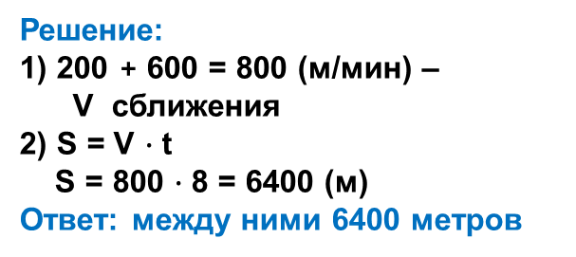
РЕШЕНИЕ ЗАДАЧ
Дано:
v_{к} = 200 м/мин
v_{с} = 600 м/мин
t = 8 мин
S – ? м
Решение:
1) 200 + 600 = 800 (м/мин) –
V сближения
2) S = V $∙$ t
S = 800 $∙$ 8 = 6400 (м)
Ответ: между ними 6400 метров
t = 8 мин
Vк = 200 м/ мин
S - ? м
Vс = 600 м/ мин

Slide 10
РЕШЕНИЕ ЗАДАЧ
482. Два велосипедиста, находящиеся на расстоянии 108 км друг от друга одновременно отправились навстречу и встретились через 3 часа. Найдите скорость каждого велосипедиста, если скорость первого велосипедиста на
4 км / ч больше скорости второго.
Дано:
S = 108 км
t = 3 ч
v₂= ? км/ч
v₁ = ? на 4 км/ч больше

Slide 11
РЕШЕНИЕ ЗАДАЧ
Решение:
1) 108 : 3 = 36 (км/ч) – сумма V
х
2 вел.-
х + 4
36км/ч
1 вел.-
Дано:
S = 108 км
t = 3 ч
v₂ = ? км/ч
v₁ = ? на 4 км/ч больше
Применим метод уравнивания:
1) 36 – 4 = 32 (км/ч) – вместе
2) 32 : 2 = 16 (км/ч) – V₂ вел.
3) 16 + 4 = 20 (км/ч) – V₁ вел.
Ответ: V₂ велосипедиста – 16 км/ч, V₁ - 20 км/ч

Slide 12
ЗАДАНИЯ ДЛЯ САМОСТОЯТЕЛЬНОЙ РАБОТЫ
485. Два самолета вылетели из аэропорта одновременно в противоположных направлениях. Через 2 часа расстояние
между ними составило 1500 км. Найдите скорость второго самолета , если скорость первого самолета равна 400 км/ч.
486. Грузовик и легковой автомобиль, расстояние между которыми равно 450 км выехали навстречу друг другу и встретились через 3 часа. Найдите скорость автомобиля, если она больше скорости грузовика на 30 км/ч.

